Slide 1
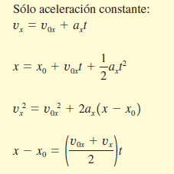
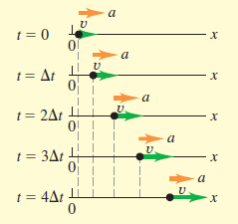

Slide 2
Un motociclista que viaja al este cruza una pequeña ciudad y acelera apenas pasa un letrero que marca el límite de la ciudad. su aceleración constante es de 4.0 $\frac{m}{s^{2}}$. en t =0 s, está a 5.0 m al este del letrero, moviéndose al este a 15 $\frac{m}{s}$. a) calcule su posición y velocidad en t =2.0 s. b) donde está el motociclista cuando su velocidad es de 25 $\frac{m}{s}$?

Slide 3
Un vehículo que viaja a rapidez constante de 15 $\frac{m}{s}$pasa por un cruce escolar, cuyo límite de velocidad es de 10 $\frac{m}{s}$. en ese preciso momento, un policía en su motocicleta, que está parado en el cruce, arranca para perseguir al infractor, con aceleración constante de 3.0 $\frac{m}{s^{2}}$. a) cuanto tiempo pasa antes de que el policía alcance al infractor? b) a que rapidez va el policía en ese instante? c) que distancia total habrá recorrido cada vehículo hasta ahí?

Slide 4
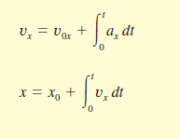
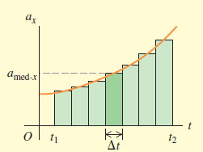

Slide 5
PROBLEMA:
Carlos conduce su automóvil por una pista recta, en el instante t=0, cuando Carlos Avanza a 10 $\frac{m}{s}$ en la dirección positiva de las X, pasa un letrero que esta a X=50m, su aceleración es una función del tiempo: a _{x}=2$\frac{m}{s^{2}}$ – (0,10$\frac{m}{s^{3}}$) t
a) Deduzca expresiones para su velocidad y posición en función del tiempo
b) En qué momento es máxima su velocidad?
c) Cuál es esa velocidad máxima
d) Donde está el automóvil cuando alcanza la velocidad máxima?

